Slide 1
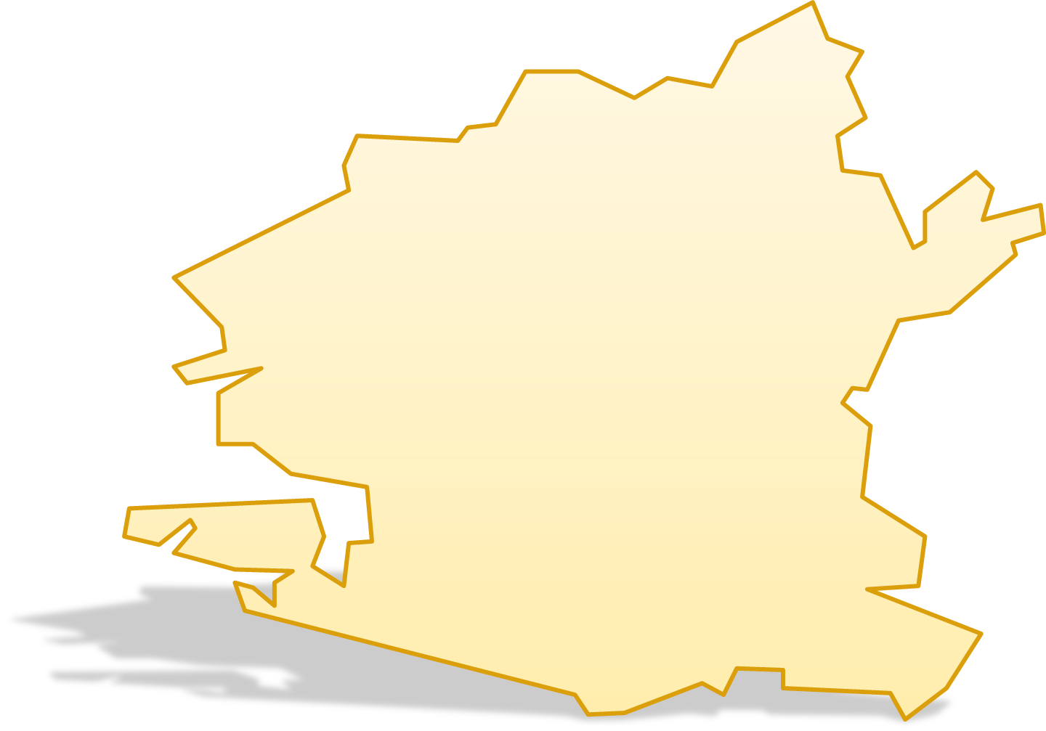
区の特性や地域の実情に即した施策の展開
各区の特色ある
施策の展開
■ 区長（区CM）編成にかかる予算 （２５０億２,８００万円）
区長自由経費 １１９億８,７００万円
区ＣＭ自由経費 １３０億４,０００万円
各区の主な特色ある取組
子育て応援事業
(東淀川区)
淀川区４・５歳児訪問事業
(淀川区)
教育活動支援事業
(北区)
旭区魅力づくり事業
(旭区)
鶴見区 こどもの学習支援事業
（鶴見区）
区制１００周年に向けた
共創による「選択されるまち」
としてのまちの魅力向上
(西淀川区)
都島区小学生サポート事業
(都島区)
地域防災対策事業
(福島区)
このはな環境創造プロジェクト～大阪ひかりの森プロジェクト地域貢献事業～
（此花区）
中央区「こねっと☆ほーむ」
強化プロジェクト～訪問支援員による寄り添いサポート事業～
(中央区)
０歳児家庭見守り支援事業
(城東区)
港区エリア別活性化プラン等の推進（港区）
不登校支援事業
（西区）
天王寺区
子育て支援室相談事業
（天王寺区）
国産木材を活用した
東成区役所庁舎整備事業
（東成区）
災害対策事業
(浪速区)
学習・登校サポート事業
（大正区）
地域コミュニティ支援事業
(住吉区)
阿倍野区魅力創造・
商業魅力向上事業
(阿倍野区)
外国人住民との共生社会実現に
向けた調査・施策検討事業
(生野区)
西成版サービスハブ
構築・運営事業
（西成区）
東住吉区
まちづくりビジョン推進事業
(東住吉区)
すみのえ情報局の運用
（住之江区）
各地域の特性に応じた
地域福祉支援体制の構築
(平野区)

Slide 2
各区の特色ある
施策の展開
西成特区構想
令和６年度 西成特区構想関連事業 １０億３，８００万円
○ 魅力ある子育て・教育環境の創出に向けた取組
■ 西成区こども生活・まなびサポート事業 （１億４，８００万円)
学習姿勢に課題がある児童への寄り添い支援を行うサポーターの配置を区内全小学校に拡充
拡
■ 外国につながる児童生徒の学習言語定着支援事業 （ １，０００万円)
生活言語習得までに受けられていない授業内容の補充などの課外学習を実施し、
学習言語の定着を促進
新
■ 学力分析に基づく演習を活用した苦手分野克服事業 ( ８００万円）
区内全中学校で模擬テストを実施し、苦手分野の分析や反復演習を実施
新
■ 発展型学習支援事業 （ １，６００万円）
成績中上位層を中心に進学に向けた発展的な内容の課外学習を実施
新
○ 将来のための投資的プロジェクトや大規模事業等の取組
■ 天下茶屋駅周辺地域のまちづくり検討調査 ( １，５００万円）
西成区の新たなまちづくりの拠点として、さらなる若者の流入・子育て世帯の定住をめざし
まちづくりの検討調査を実施

